Slide 1























GOLDEN
KEY
기차역
CHANCE
출발!
미리대교
케이블카
집으로
P들을 위한 앱
2021145021 김지원 I IOS 프로그래밍 최종

Slide 2









목 차
[목 차]
1 주제
2 개발 환경
3 구현 화면
4 구현 실패 사례
5 느낀점
6 끝

Slide 3
GOLDEN
KEY
기차역
주제 : AI를 활용한 장소 추천 앱
CHANCE
출발!
미리대교
케이블카
집으로
P들을 위한 앱
2021145021 김지원 I IOS 프로그래밍 최종

Slide 4














# 개발 환경
MapKit
Firebase
OPEN AI API
X CODE
Apple 내장 지도
Database
Chat gpt
storyboard

Slide 5



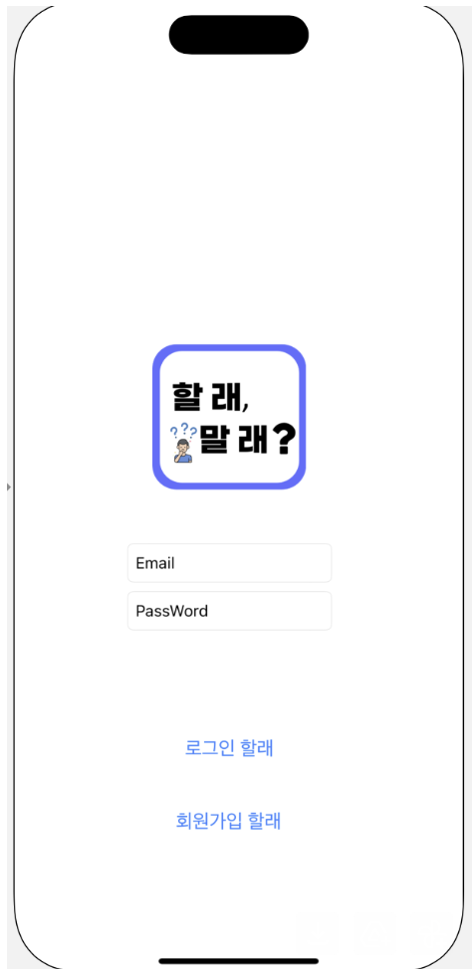
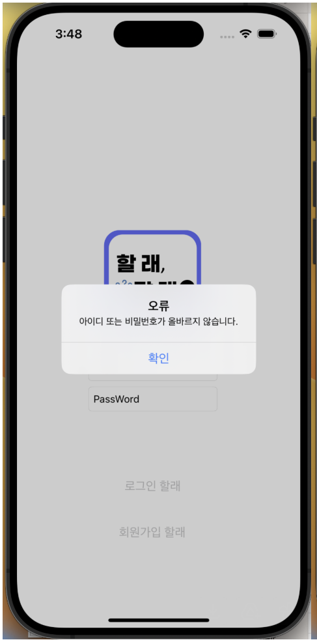
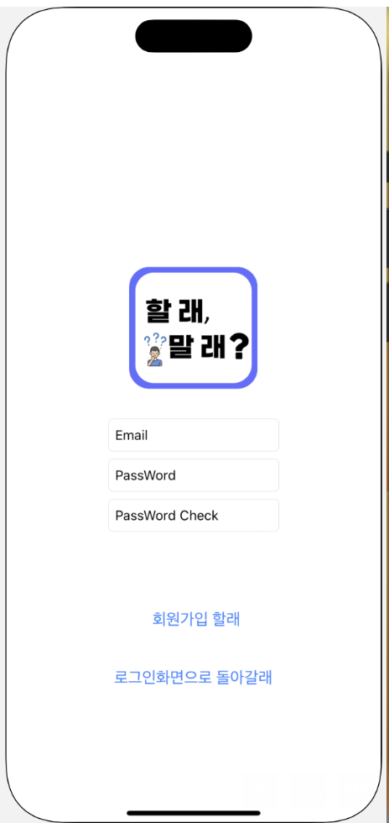

#구현 화면
로그인 / 회원가입
Firebase를 활용하지 못한
이메일 로그인,회원가입 기능
실행 시 첫 화면으로 로그인 화면
회원가입 후 로그인 화면으로 돌아가기
이메일 및 비번 틀렸을 시 다시 시도
로그인 성공 시 다음 화면으로 진입

Slide 6
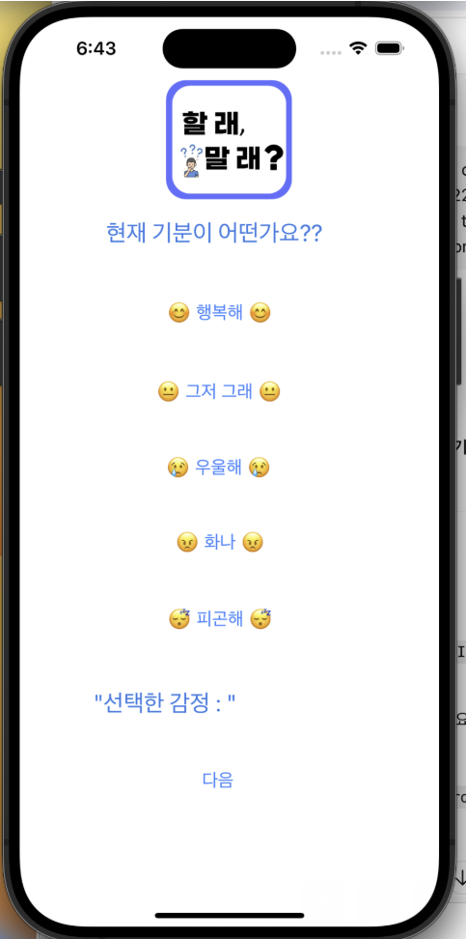
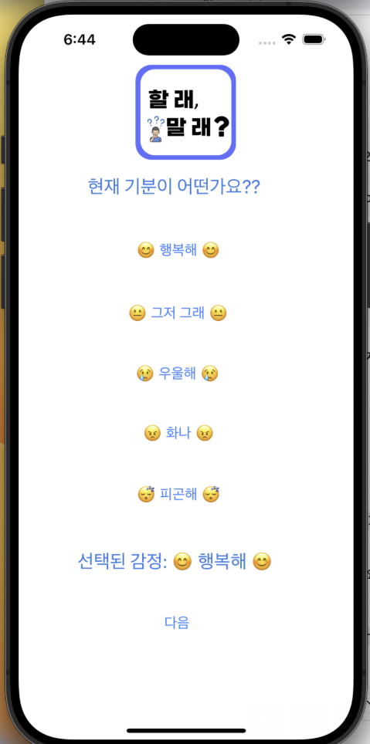
#구현 화면
감정선택
Storyboard
Object 활용
현재 감정 선택 하기
감정 선택시 선택한 감정 확인

Slide 7
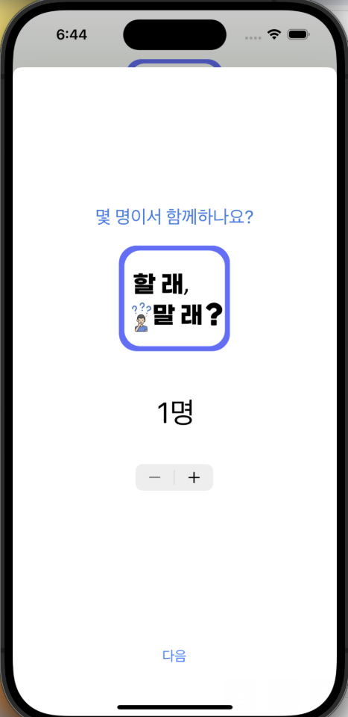
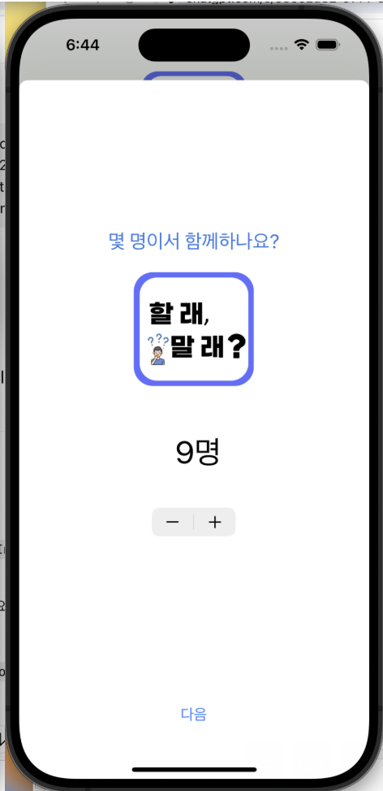
#구현 화면
인원선택
Storyboard
Object 활용
현재 인원 수 선택하기
인원 수 늘리거나 줄이기 가능

Slide 8
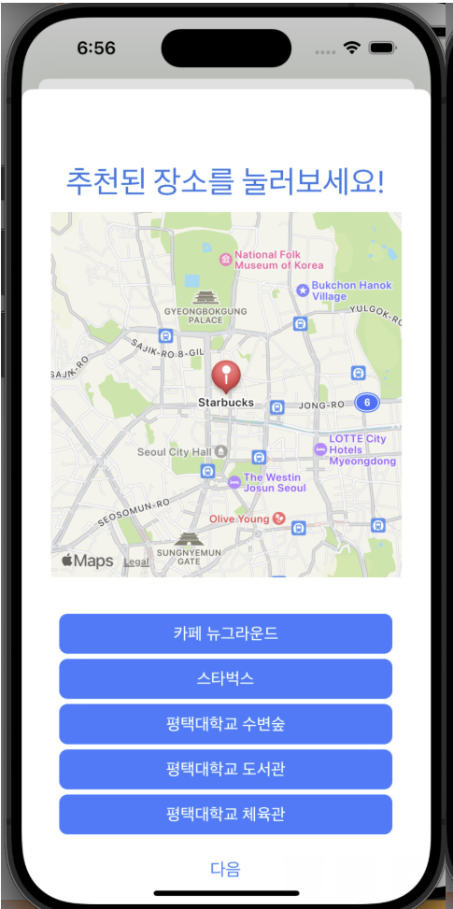
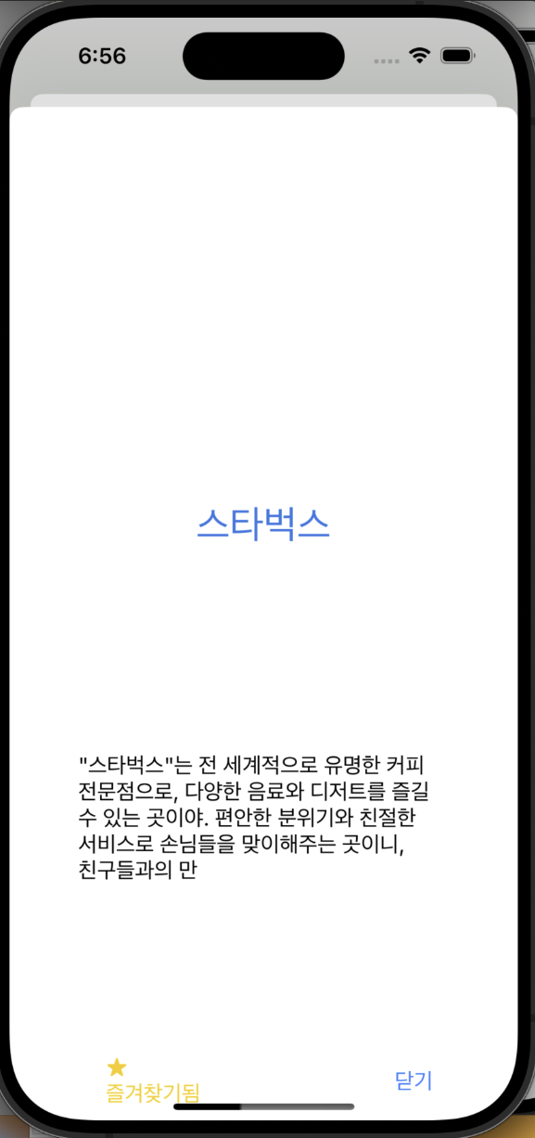
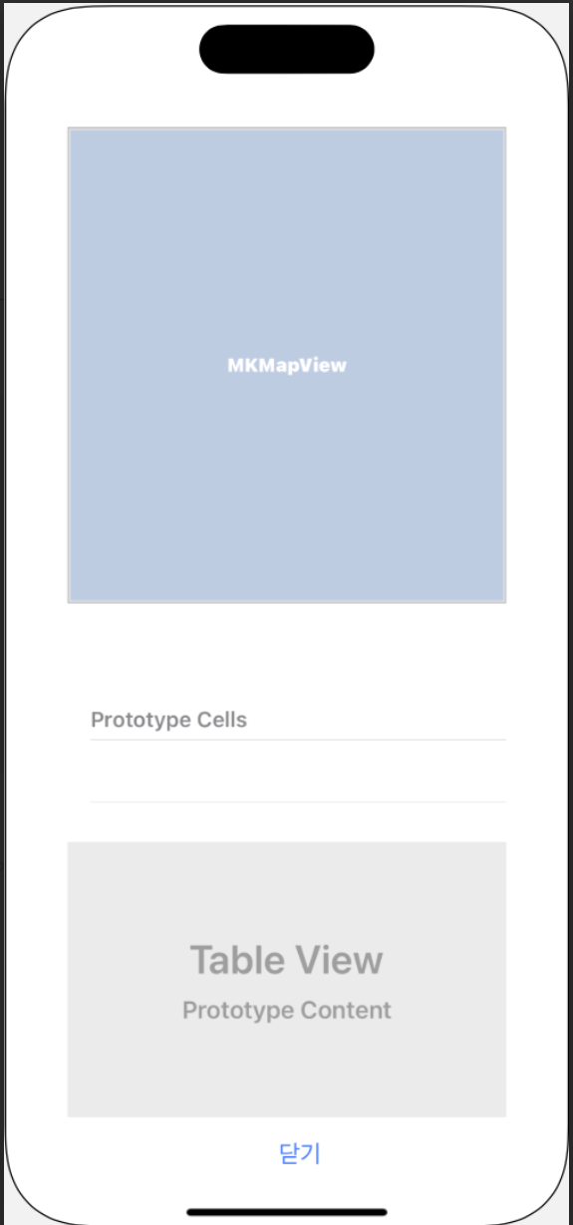

#구현 화면
장소 추천
Open AI API 활용
Chat gpt가 앞서 선택한 감정, 인원 수 와 현재 위치를 기준으로 주변에 있는 장소를 추천
추천한 장소 클릭 시 마커로 표시 후 장소에 대한 설명도 gpt가 설명
즐겨찾기

Slide 9








계획 후 구현 실패
Firebase연동
날씨API
UI꾸미기
Mac 과 Xcode , Firebase SDK 버전 호환문제로 인한 오류로 구현 실패
GPT는 실시간 정보를 자동으로 알 수가 없어서 날씨정보 API를 따로 써야하는데 연동시 오류로 인한 구현 실패
시간 부족으로 인한 구현 실패

Slide 10

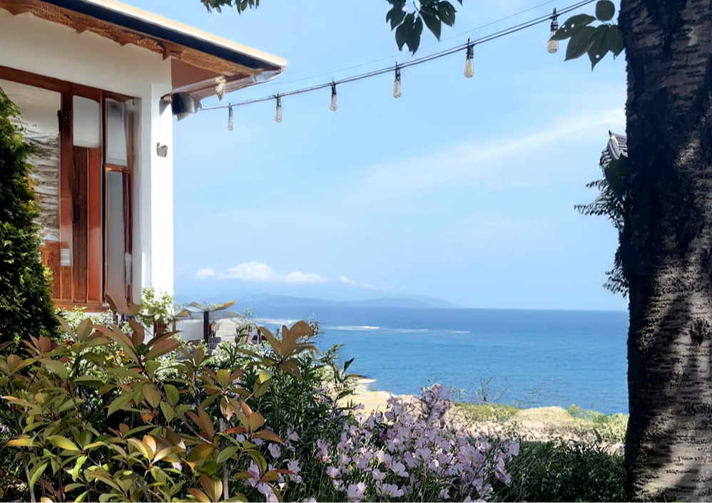

#4 숙소정보
미리하우스
여행을 더욱 풍성하게
만들어줄 미리하우스를
소개합니다!
미리하우스는 미리 광장 줌심부에
자리하고 있어 인근 관광지로의
접근성이 뛰어납니다.
그 외 숙소 정보나 이점에 관한
설명을 입력해주세요.
미리시 미리구 미리길 7로
2인실/평점 8.9점/조식제공/취식가능

Slide 11


프로젝트를 만들며
혼자서는 힘들다
길게 보고 하자
GPT를 맹신하지 말자
열심히 공부하라

Slide 12
GOLDEN
KEY
기차역
CHANCE
감사합니다!
출발!
미리대교
케이블카
집으로
2021145021 김지원 I IOS 프로그래밍 최종

